Slide 1
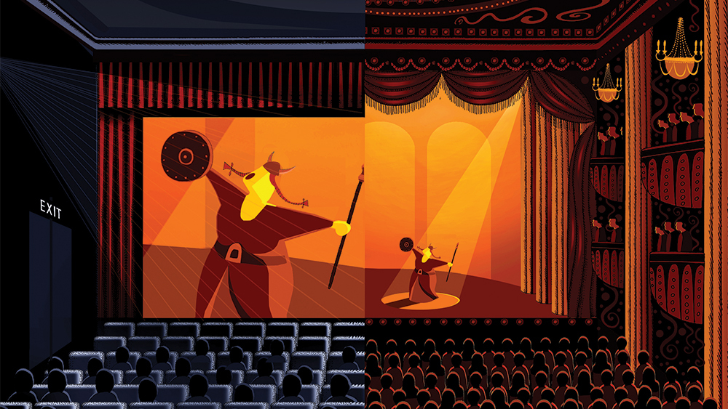
Mozgókép Színház
Készítette: Solt Bánk Benjámin
Melyik a jobb?

Slide 2
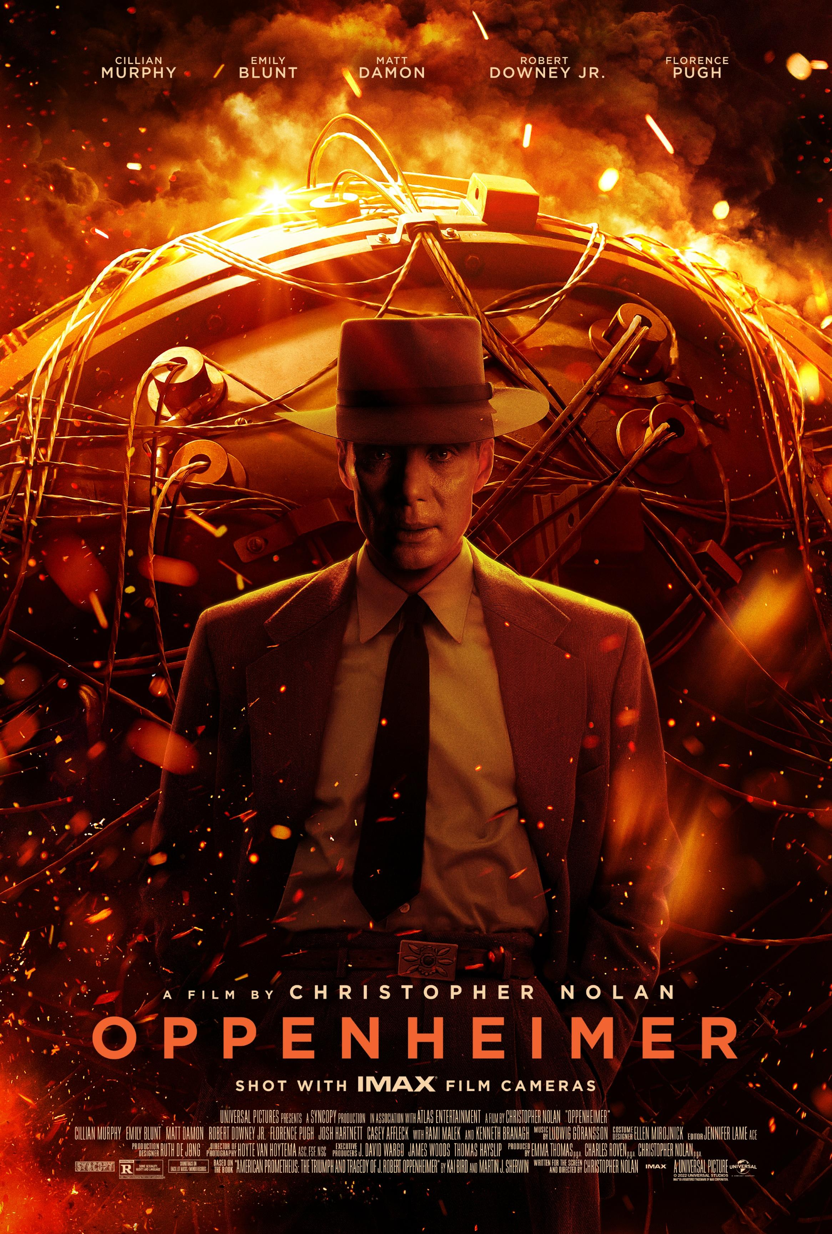
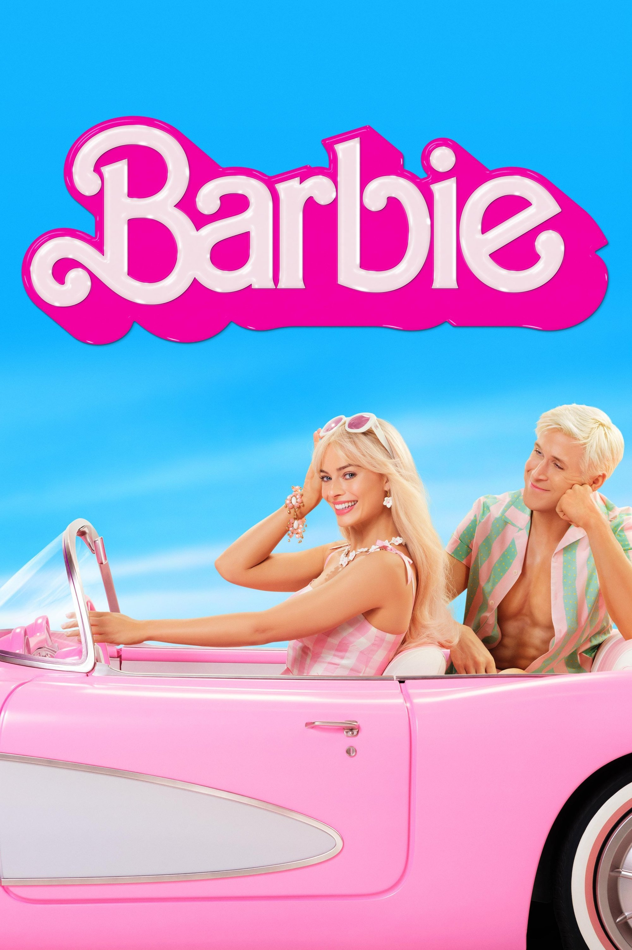
Mozi vs Színház Vs otthoni filmnézés
Mozi
  Pro
  Olcsó
  Széles választék
  Jó minőség
  Contra
  Nem lehet bármit nézni
  Időszakos műsor

Slide 3
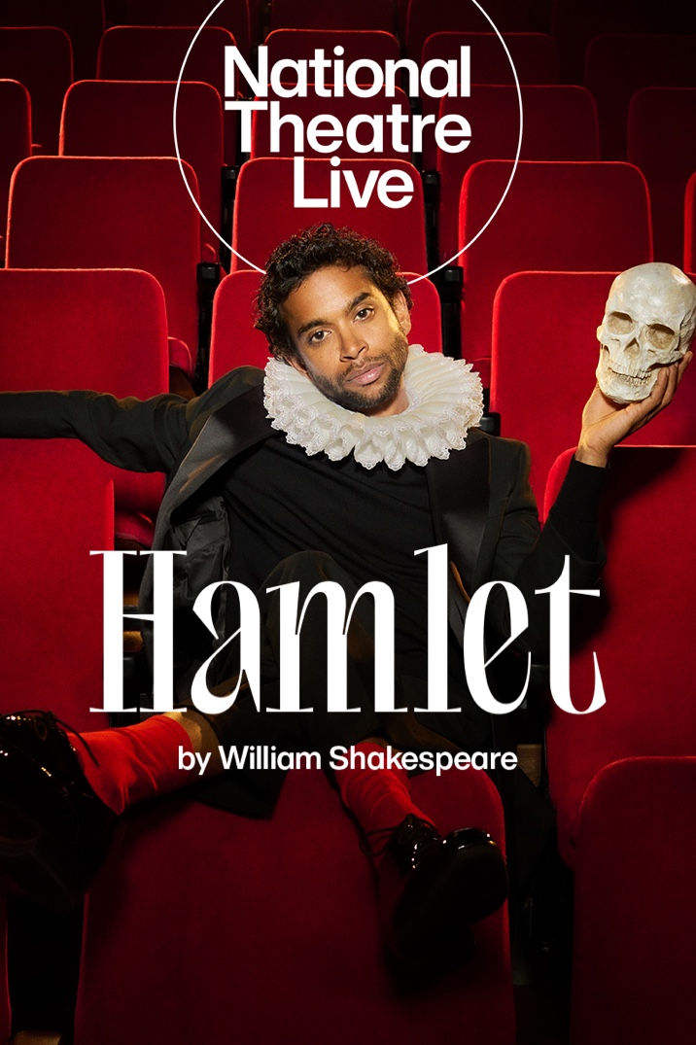
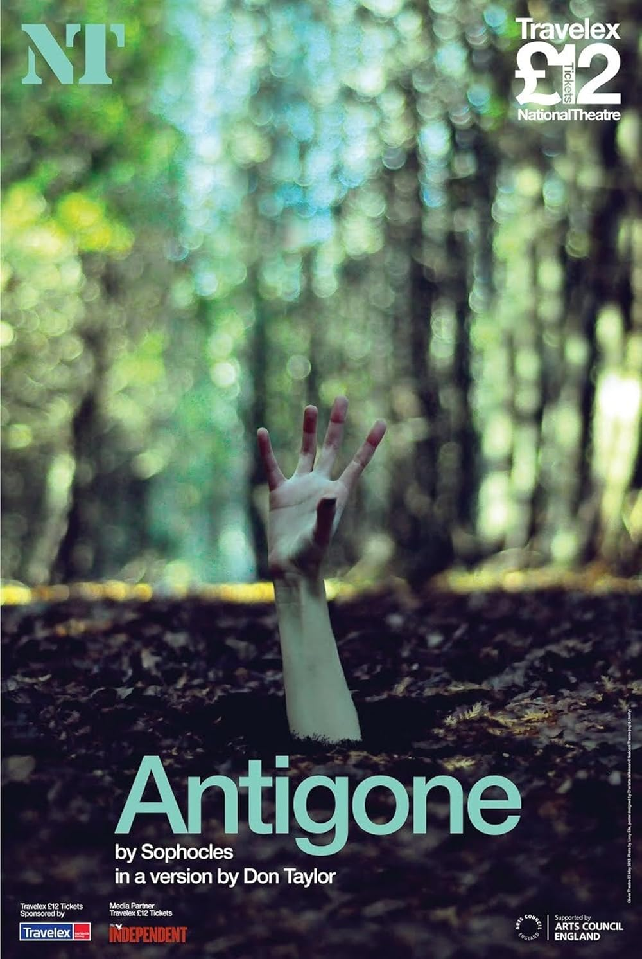
Mozi vs Színház Vs otthoni filmnézés
Színház
  Pro
  Élő előadás
  Komplex élmény
  Különböző értelmezések
  Contra
  Elég drága (HU)
  Limitált ideig lehet cask látni
  Szünetet tartanak

Slide 4
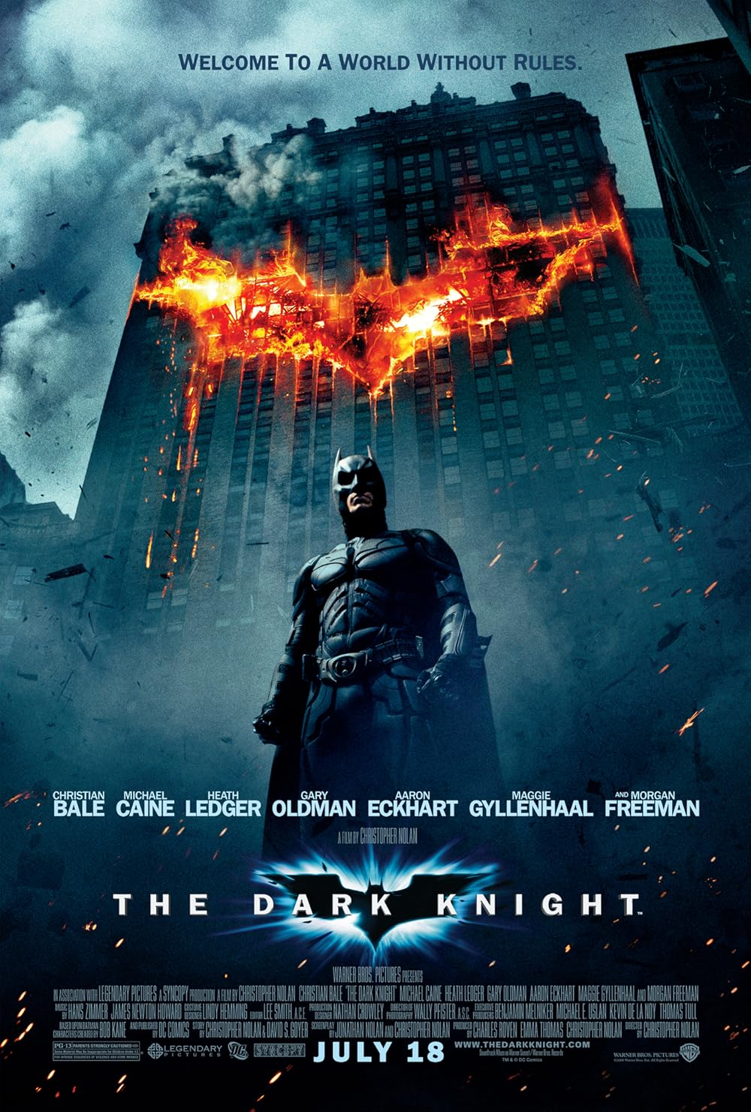
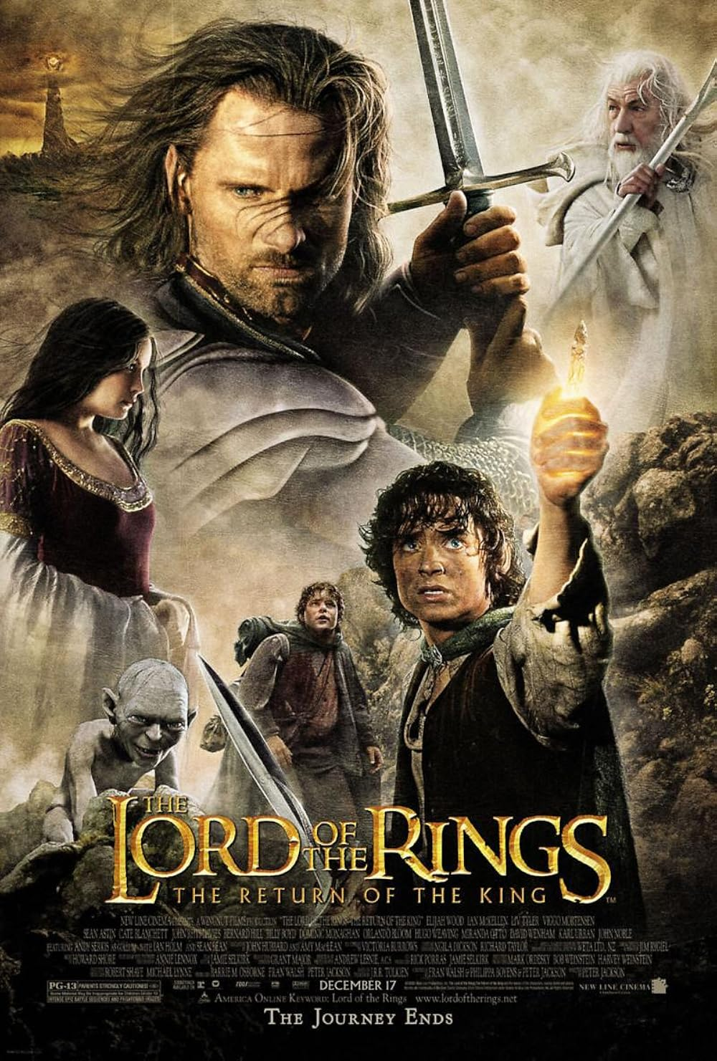
Mozi vs Színház Vs otthoni filmnézés
Filmnézés otthon
  Pro
  Majdhogynem ingyen van
  Komfortosabb
  Sorozatok
  Contra
  Addiktív
  Egyedül vagy

Slide 5
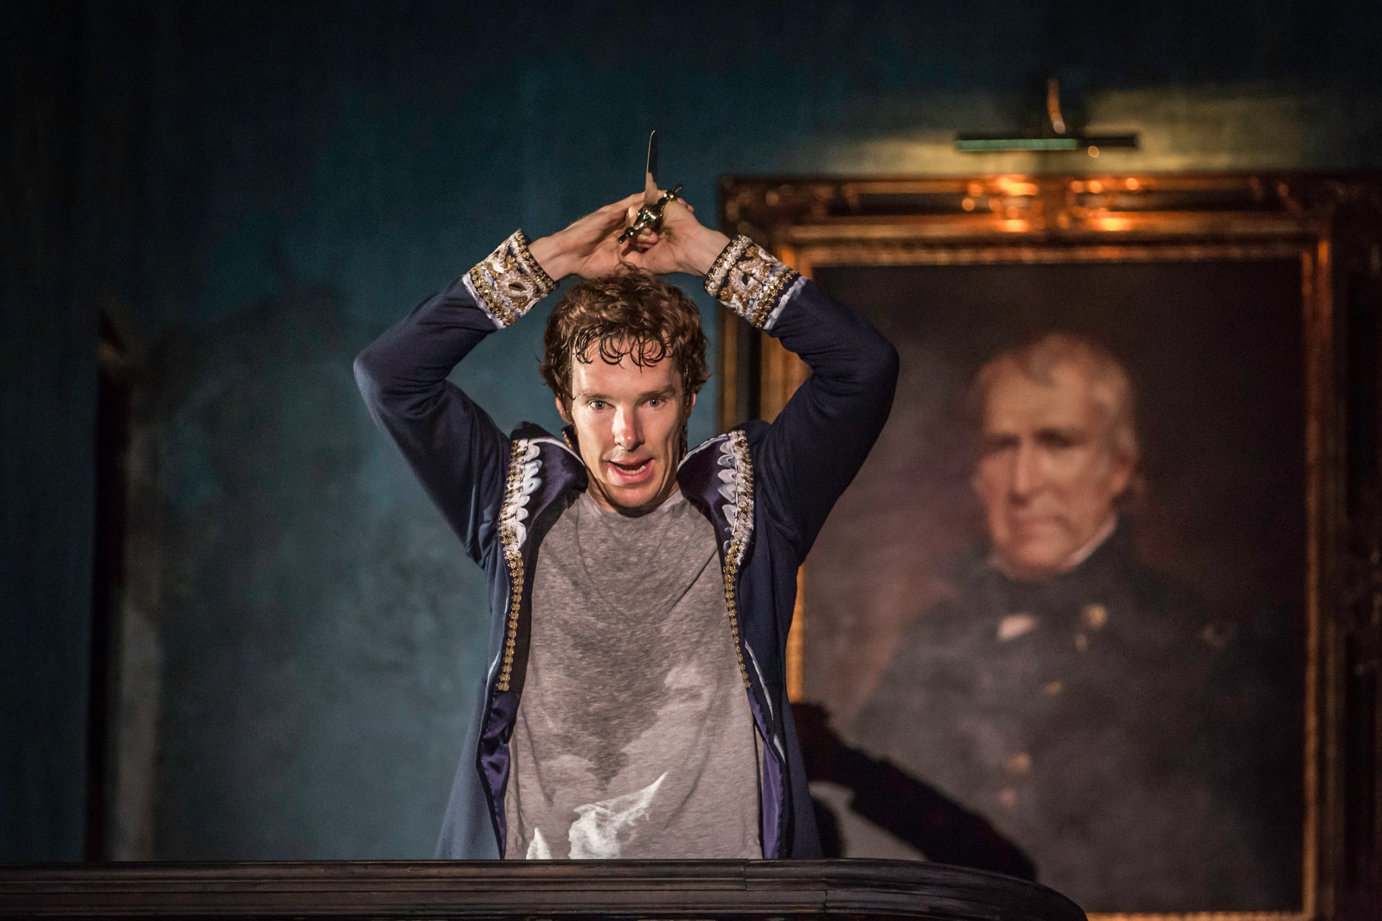
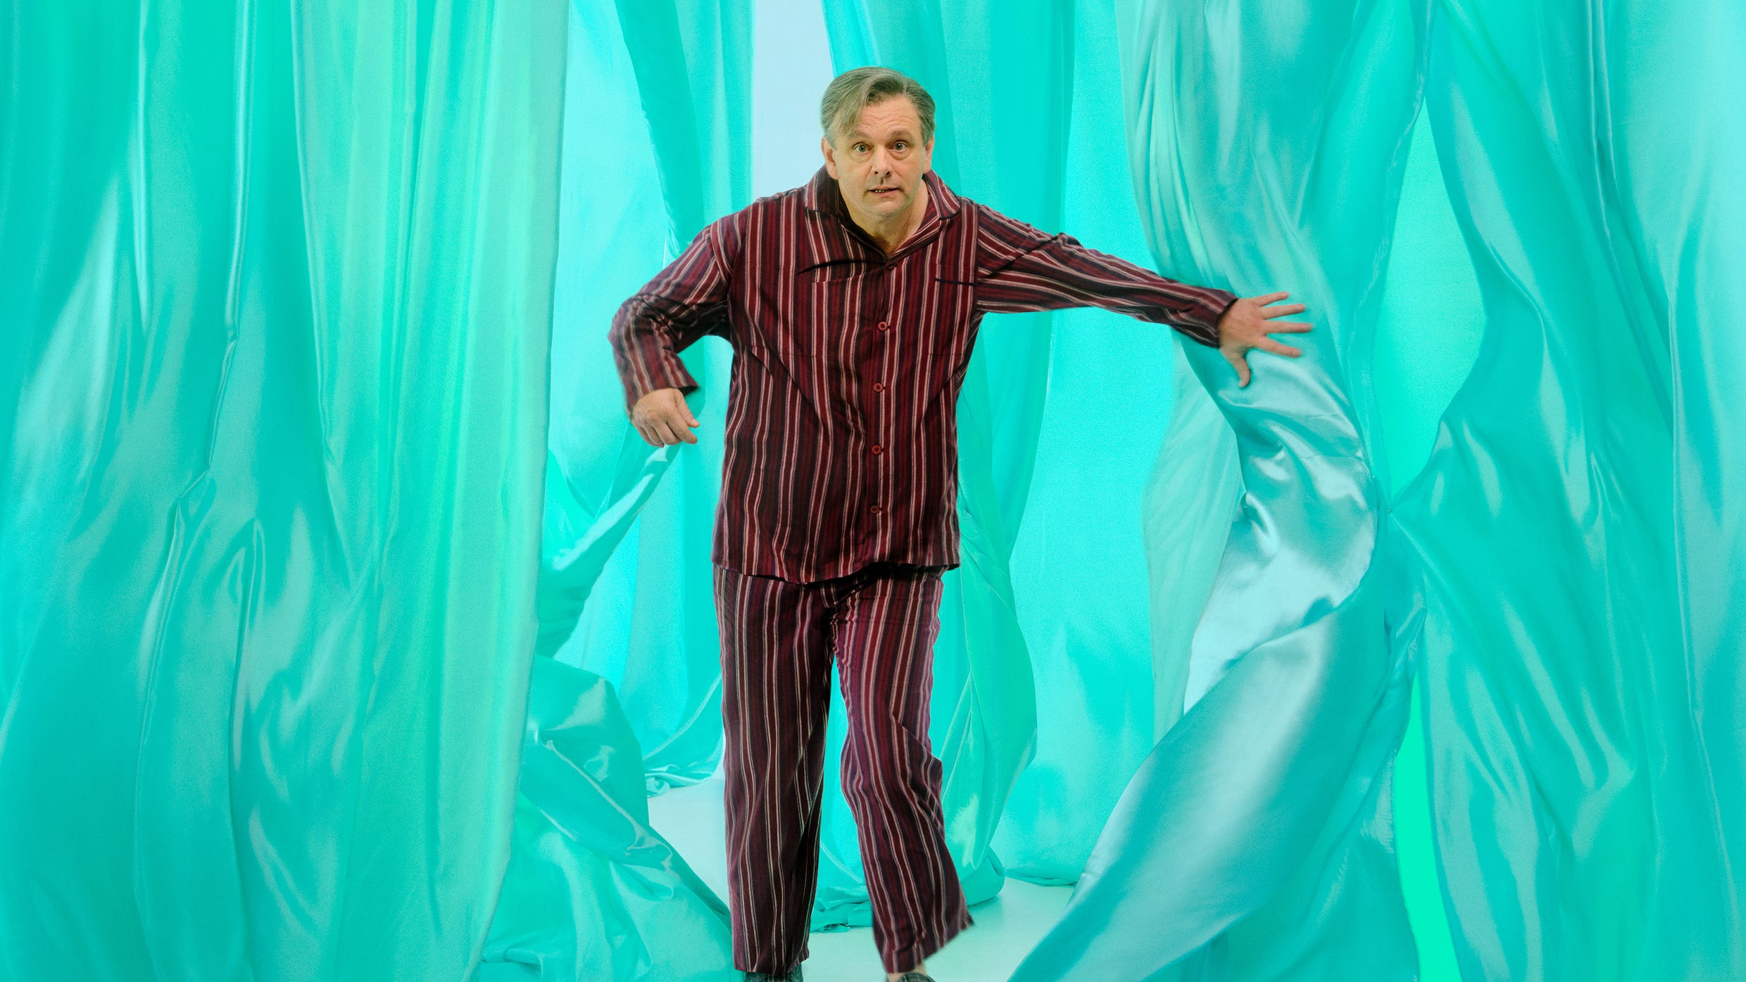
Mi a színháZ?
Alulértékelt
„Sznob”
Munkateremtő

Slide 6
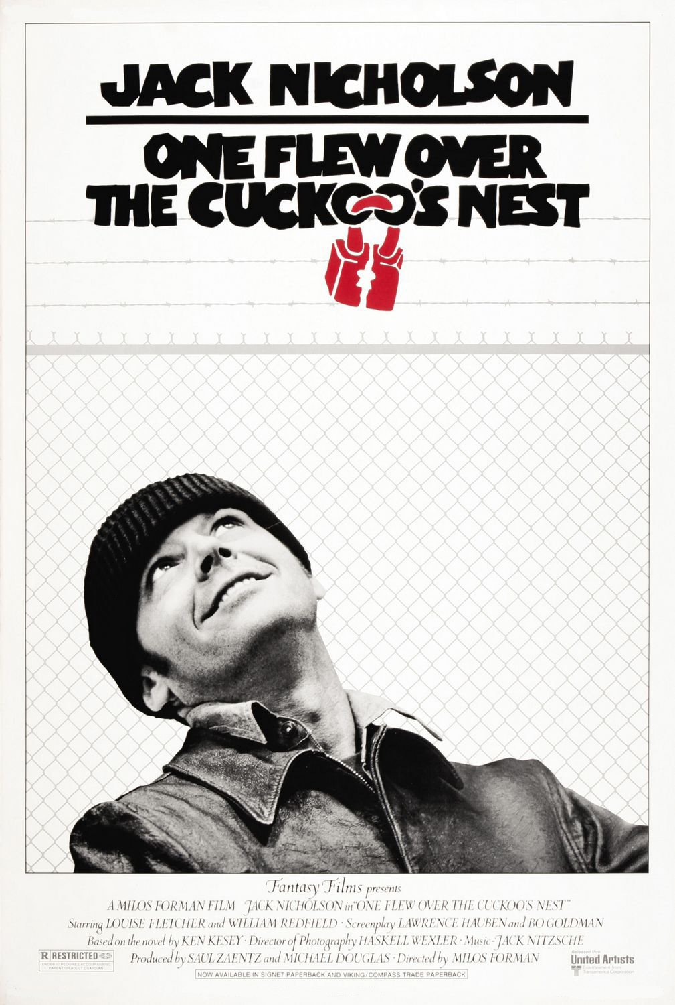
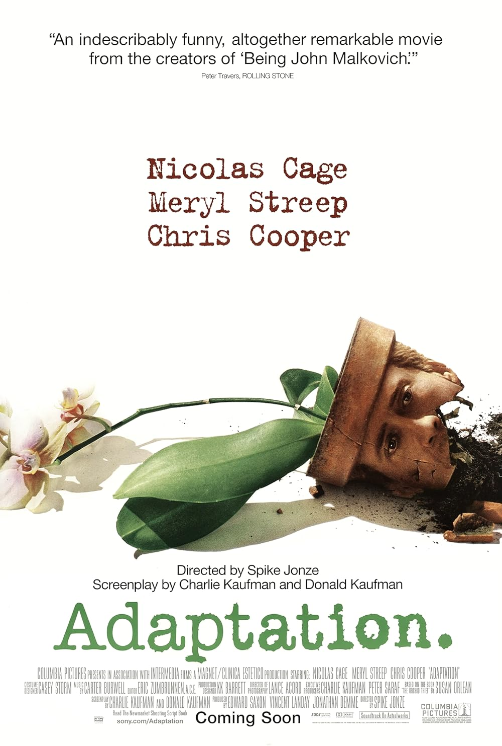
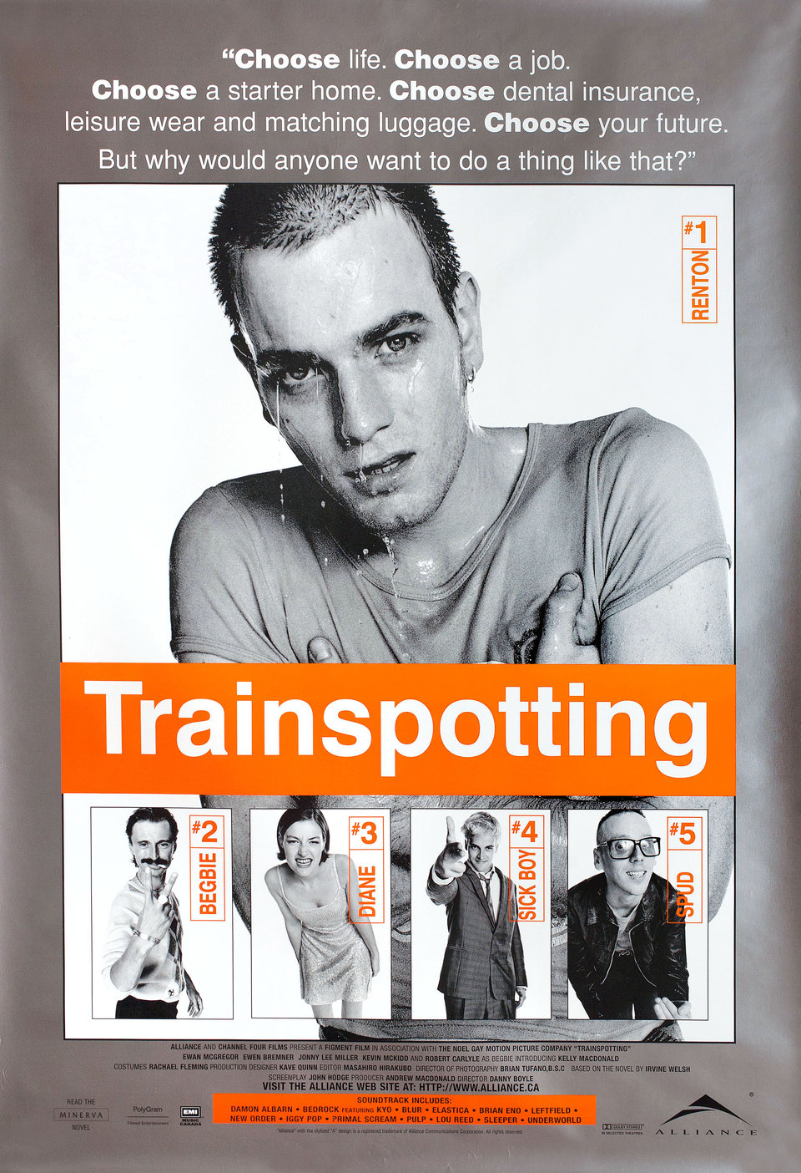
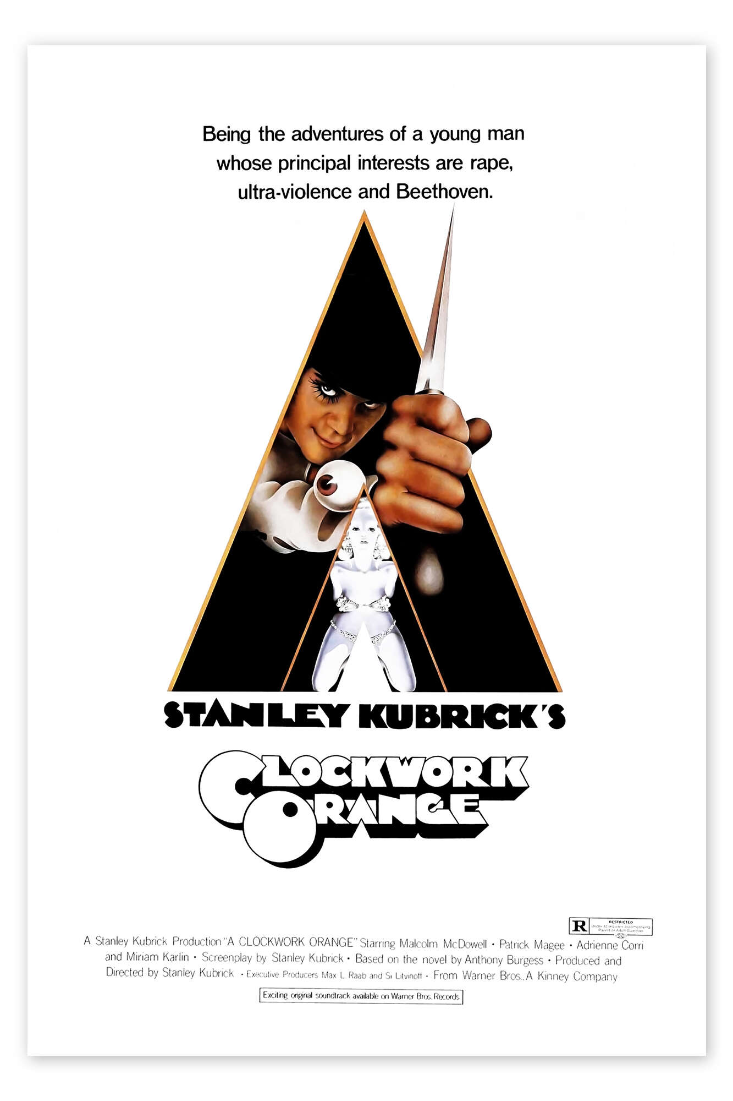
Az én 4 kedvenc filmem
Száll a kakukk a fészkére (1975) A film piti bűnöző életét követi, akinek jobb ötletnek tűnt őrültnek tettetnie magát, hogy kikerülje a börtönt, viszont a szadista dolgozók benn tartják a rendszerben, ahonnan épen nem szabadulhat.
Trainspotting (1996) Egy drogfüggő életét mutatja be, ahogy végigmegy a skót valóság szintjein, bemutatva számtalan sorsot és küzdelmet.
Mechanikus narancs (1971) A film az azonos című könyv adaptációja, ami kimagasló kreativitással jeleníti meg a szinte elképzelhetetlen jeleneteket, és egy olyan világot jelenít meg, amit még könyvben sem lehetne jobban ábrázolni.
Adaptáció. (2002) Nem egy adaptáció, bár ebben a kategóriában nyert BAFTA-t. Egy karrierje lejtőjén haladó dramaturg próbál vászonra vinni egy reménytelen ponyvát, ám a szereplők lázadnak.

Slide 7
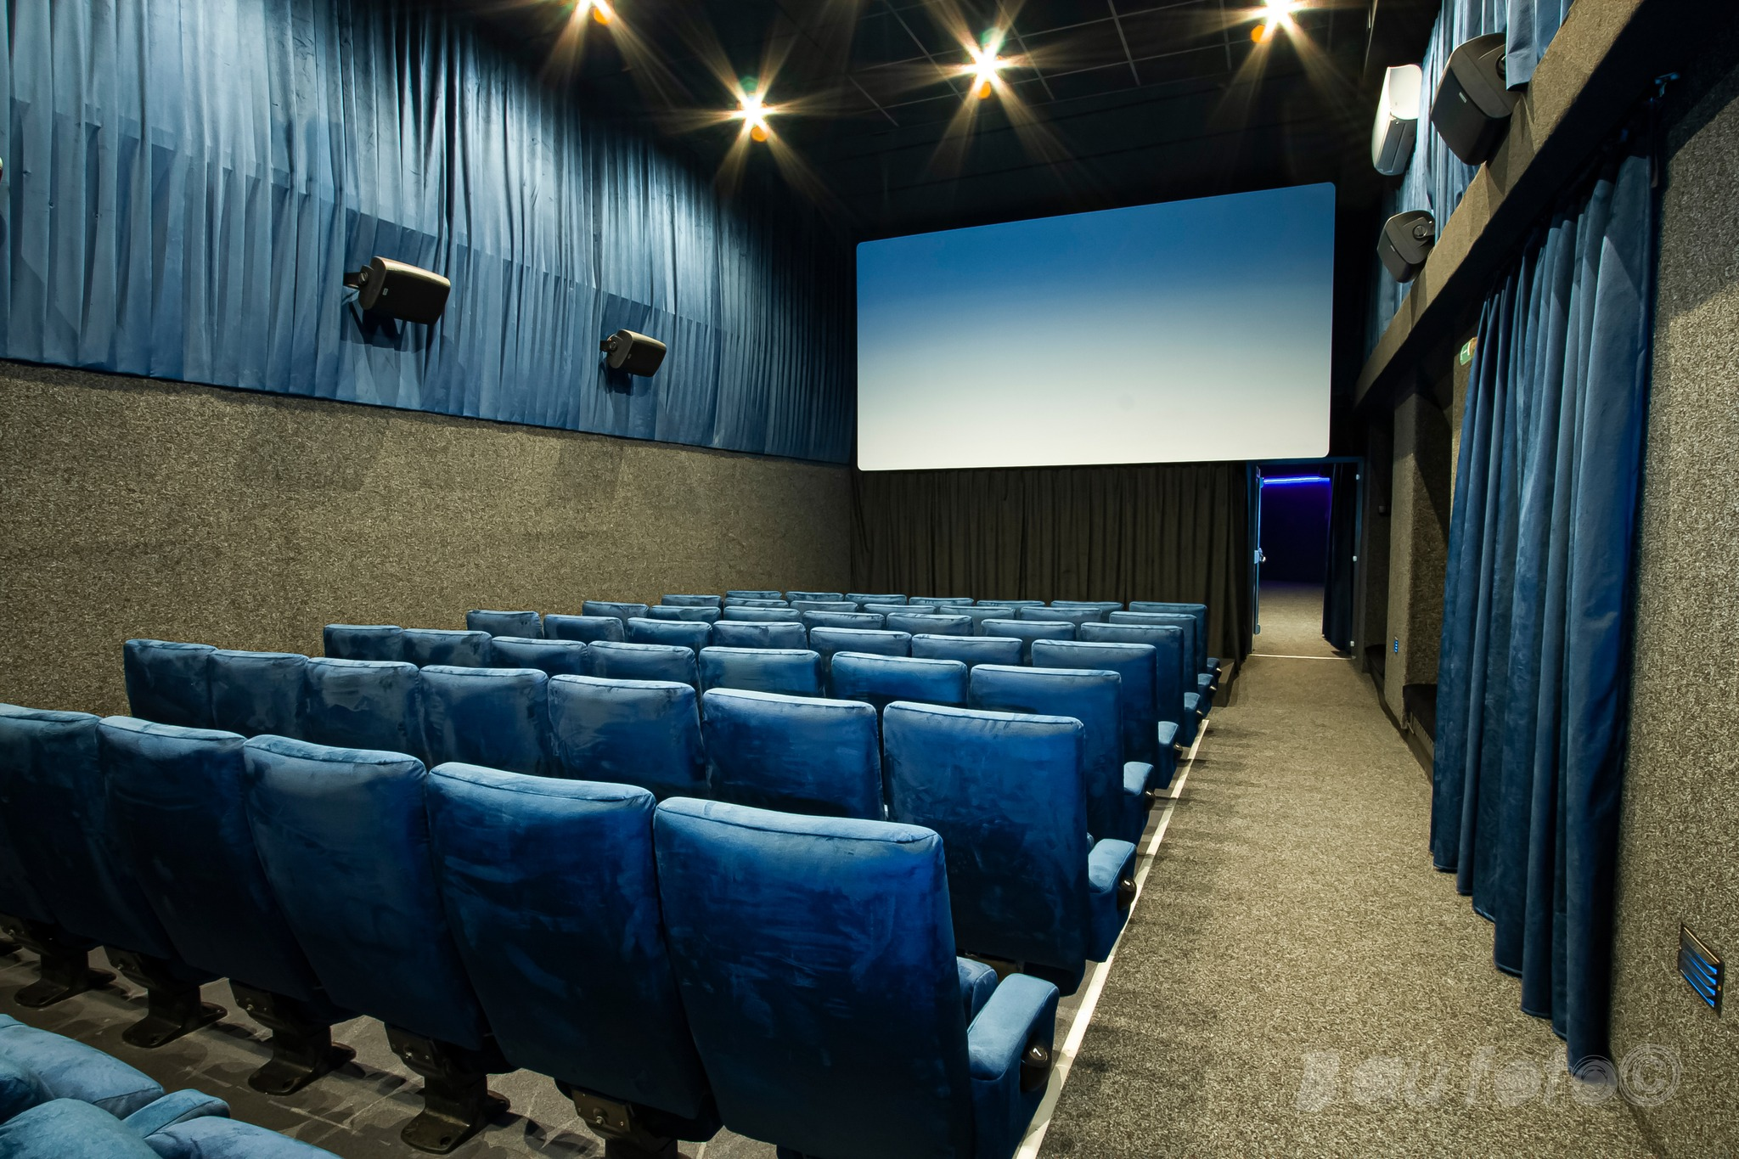
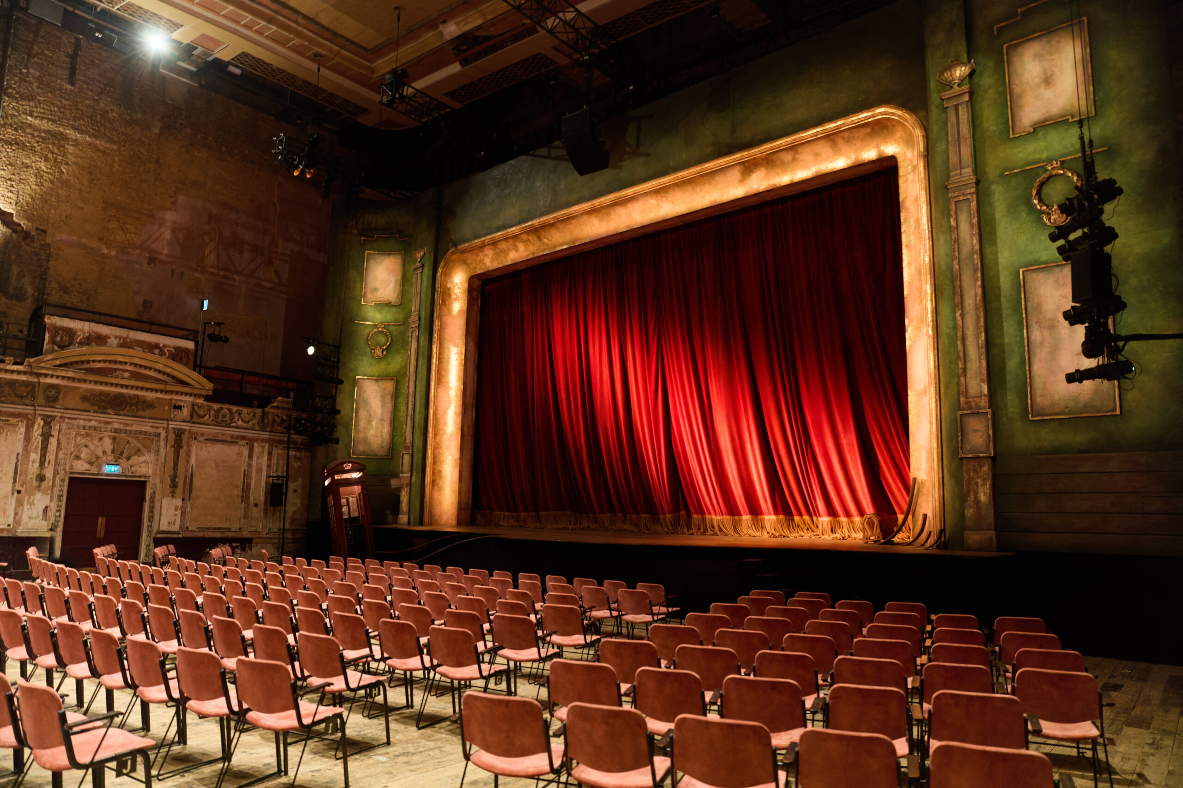
Összefoglalva
Mindkettő lehet magaskulturális élmény.
A Mozival főleg a külföldi alkotókat tudjuk támogatni, a színházzal viszont főleg hazai alkotókat támogatunk.
A színházban sokszor egy már jól ismert történet újra elmesélésének lehetünk szemtanúi. Még a Moziban egy új történetet ismerünk meg.

Slide 8
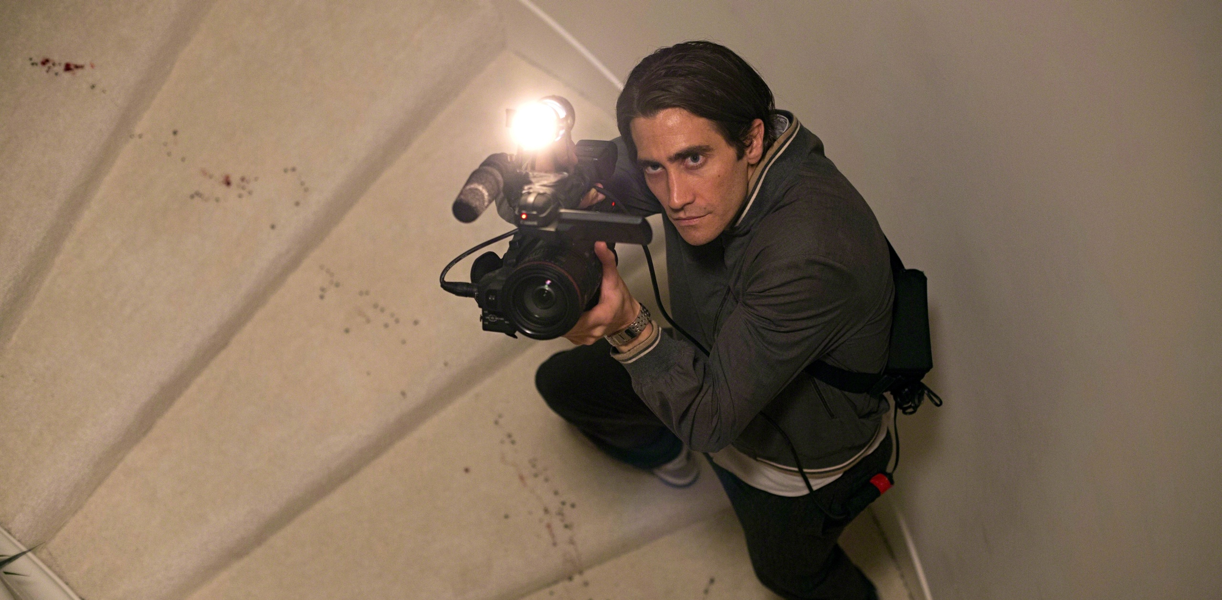
Köszönöm a figyelmet!

Slide 9
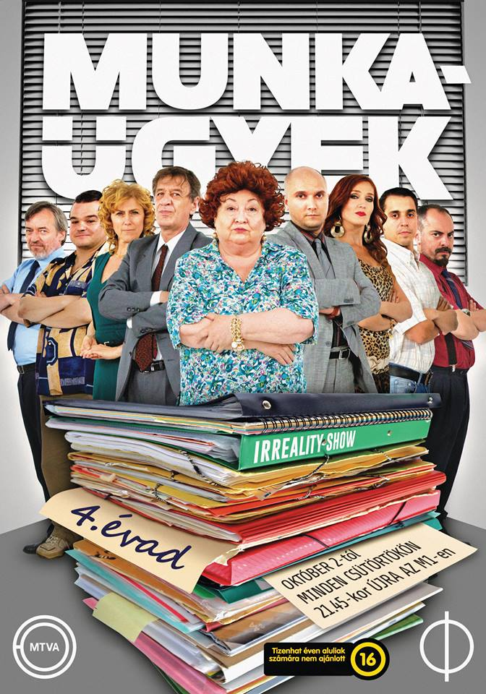
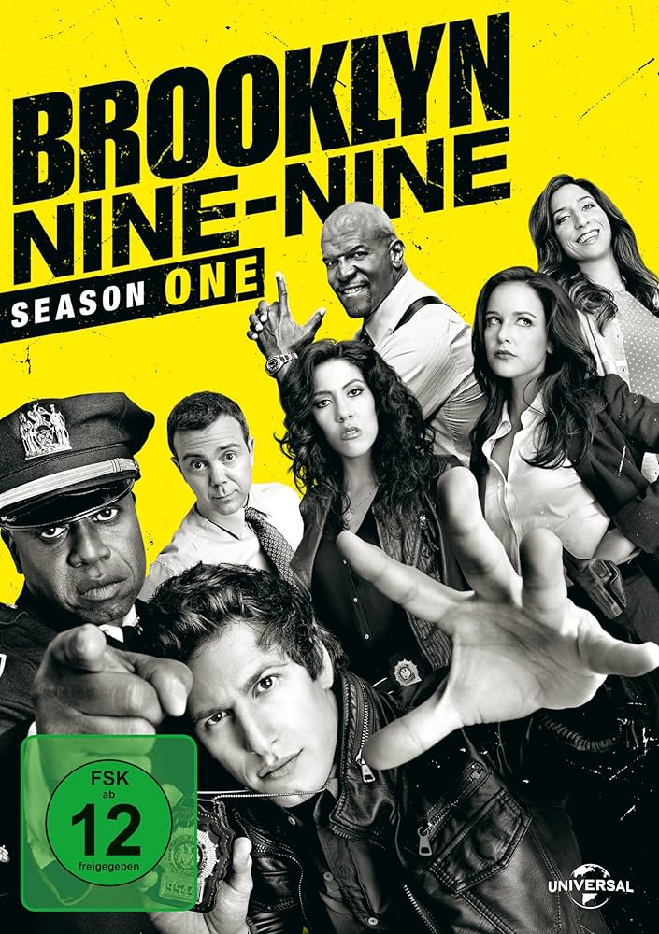
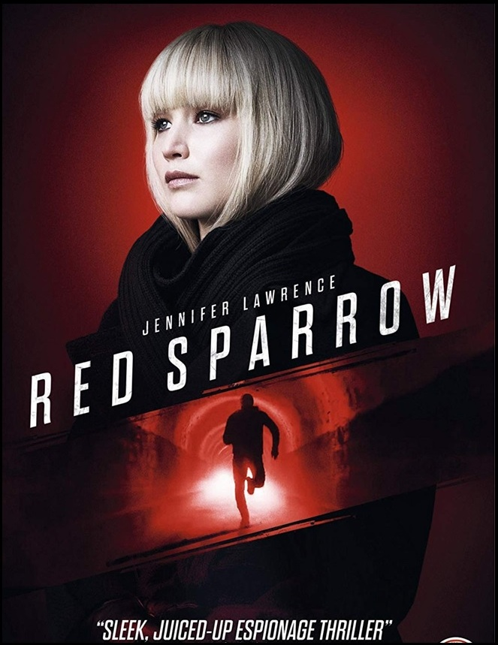
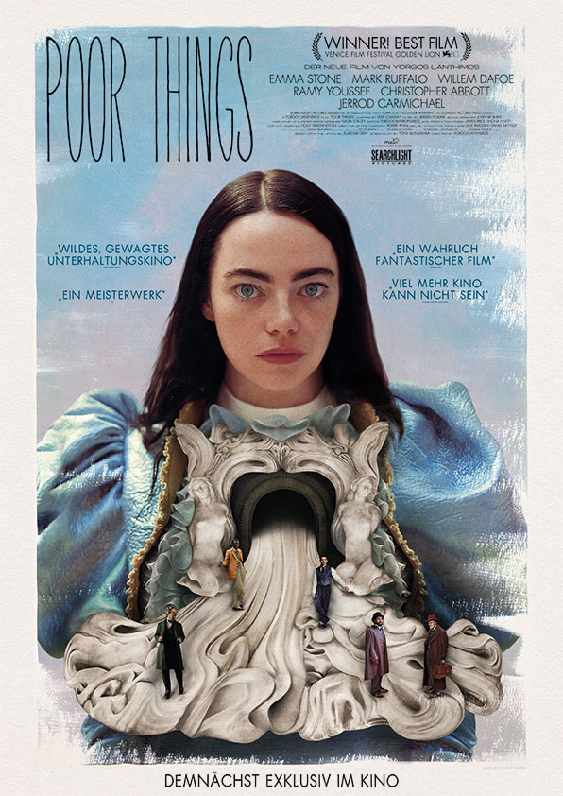

Források
Imdb
the Guardian
NTL
Pinterest
Art photo Limited
Amazon
MTVA

